Slide 1
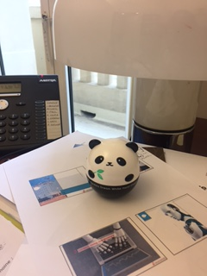

7 décembre 2016
Concevoir des actions innovantes dans le domaine de la transition énergétique et environnementale
Atelier collaboratif

Slide 2
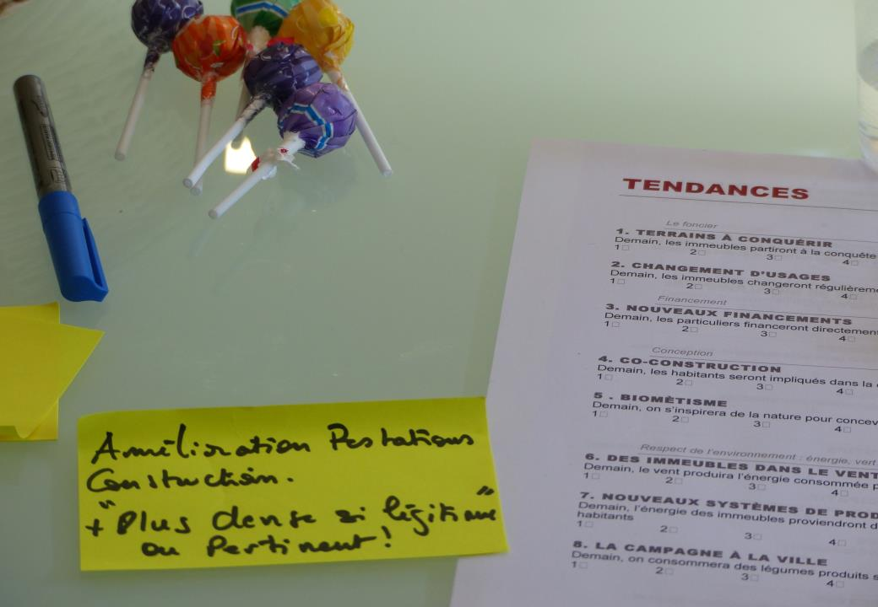
Concevoir des actions innovantes dans le domaine de la transition énergétique et environnementale
Ouverture
Béatrix Mora – Directrice des Politiques urbaines et sociales, USH
Pierre Frick – Adjoint au Directeur de la Maîtrise d’ouvrage et des Politiques patrimoniales, USH

Slide 3
Contexte et objectifs
Engager les 11 millions d’habitants et les 80 000 salariés d’organismes Hlm dans des actions concrètes sur la transition énergétique et environnementale
  Un engagement pris au Congrès Hlm de Montpellier : ACTE
Ces actions vont alimenter la semaine Hlm 2017
Amorcer des coopérations inter bailleurs sur ces sujets
Qui aujourd’hui ?
Les membres des réseaux professionnels Prescriptions techniques & amiante,
  BIM, Développement durable, RSE , Prospective & innovation , Communication, DSU, habitat participatif, Aménagement,…
Notes:
La transition écologique n’est pas une option, c’est une nécessité.
Changer de paradigme, en avançant rapidement vers ne économie post-carbone.
Projet créateur d’emplois et porteur de lien social.
L’enjeu n’est pas seulement technique : on ne va pas se contenter de rénover thermiquement les bâtiments (et de fabriquer des voitures à hydrogène)…
Gaël Giraud, économiste en chef, AFD

Slide 4
Contexte et objectifs
Acte Hlm 2016-2020
  Les engagements du Mouvement Hlm
  Pour Agir
  Pour le Climat
  Et la Transition
  Energétique
Axe 5 : développer des dispositifs d’accompagnement, de sensibilisation et d’implication des habitants
  Lancement d’un concours/challenge initié par l’USH « 11 millions de locataires engagés dans la transition énergétique » et destiné à développer la participation active des habitants à la réduction de leurs consommations énergétiques
Axe 6 : placer au cœur des démarches, les usages, les habitants, leur confort, leur santé et leur pouvoir d’achat

Slide 5
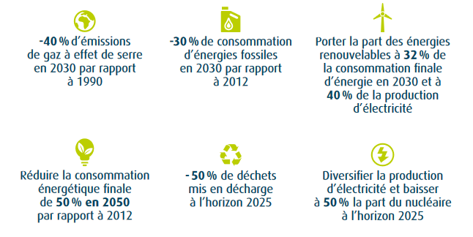
Contexte et objectifs
Les objectifs de la loi de transition énergétique pour la croissance verte

Slide 6
Contexte et objectifs
Parmi les enjeux majeurs pour réussir la transition énergétique et environnementale, le rôle des usagers est primordial
Les initiatives individuelles doivent concerner non seulement les populations privilégiées mais aussi celles qui le sont moins
Comment avoir le soutien actif des habitants ?
Notes:
La transition écologique n’est pas une option, c’est une nécessité.
Changer de paradigme, en avançant rapidement vers ne économie post-carbone.
Projet créateur d’emplois et porteur de lien social.
L’enjeu n’est pas seulement technique : on ne va pas se contenter de rénover thermiquement les bâtiments (et de fabriquer des voitures à hydrogène)…
Gaël Giraud, économiste en chef, AFD

Slide 7
Les constats et les attentes
Des organismes Hlm largement mobilisés sur la question de la transition énergétique…
…qui traduisent des organisations internes hétérogènes et des sensibilités variées sur la question écologique
3 champs d’intervention :
  Les actions de sensibilisation auprès des locataires sur la maîtrise des consommations énergétiques > un bilan relativement mitigé
  Des dispositifs techniques qui emportent l’adhésion des équipes à défaut d’enthousiasmer les locataires
  Des actions de changements de comportements (nudges) chez certains mais des actions tributaires de contextes locaux particuliers (mobilisation d’association, portage politique, expérience, contexte régional,…)

Slide 8
Les constats et les attentes
Le sentiment que des choses se font …chacun chez soi
Que l’on pourrait avoir des choses à partager, mettre en commun
Ce que vous avez en commun :
  Une proximité avec les locataires, et la nécessité d’enrichir la relation organisme Hlm / clients
  Une capacité pour innover
  Un savoir faire
Ce que vous n’avez pas toujours :
  Un faire –savoir
  Un lieu pour réfléchir ensemble à des solutions partagées et donc à coopérer
  Un lieu pour expérimenter, c’est-à-dire pour évaluer

Slide 9
Les grands principes du Challenge
Unifier … dans la diversité
  Le discours doit laisser toute latitude aux bailleurs de s’approprier selon leur sensibilité, la question de la TEE pour les locataires
  Mobiliser … avec habileté
  Les organismes rencontrent des difficultés à mobiliser leurs locataires
  Une mobilisation pour faire des choses … et non simplement pour se mobiliser
Innover …pour de vrai
  Les innovations sont de nature très différentes : techniques, pédagogiques, sociales, … Elles portent rarement sur une réflexion à l’échelle dut territoire, moins encore sur des coopérations inter-bailleurs
Rendre compte du volume …et de la variété
  Les initiatives portées par les bailleurs sont nombreuses,
  Pour avoir une valeur ajoutée, la démarche doit permettre d’aller au-delà de ces projets pour embarquer le mouvement Hlm vers une prochaine étape de la transition énergétique

Slide 10
Ce qu’on entend par « coopérer »
La transition énergétique vise à des changements de comportements :
Ses enjeux sont à la fois techniques, individuels et sociaux, elle doit venir appuyer le projet « d’utilité sociale » portée par le mouvement
Les formes de coopération qui en découlent sont :
  Mettre en commun ce qui marche …et ce qui ne marche pas
  Réfléchir ensemble aux nouvelles solutions disponibles
  Mutualiser, tant que faire se peut, pour réduire les coûts d’information, de négociation, d’expérimentation
  Le défi doit permettre de mettre un coup de projecteur sur des initiatives portées par des organismes : « tiens, il se passe quelque chose du côté des Hlm »

Slide 11
Ce qu’on entend par « coopérer »
Donner de la visibilité au Mouvement Hlm sur ce qu’il est, donner une matière aux locataires pour s’identifier collectivement à une communauté, de manière valorisante, autour de micro-projets utiles pour eux.

Slide 12

Introduction
Pierre Cannet
Responsable Climat, Energie et Infrastructures Durables
WWF France

Slide 13
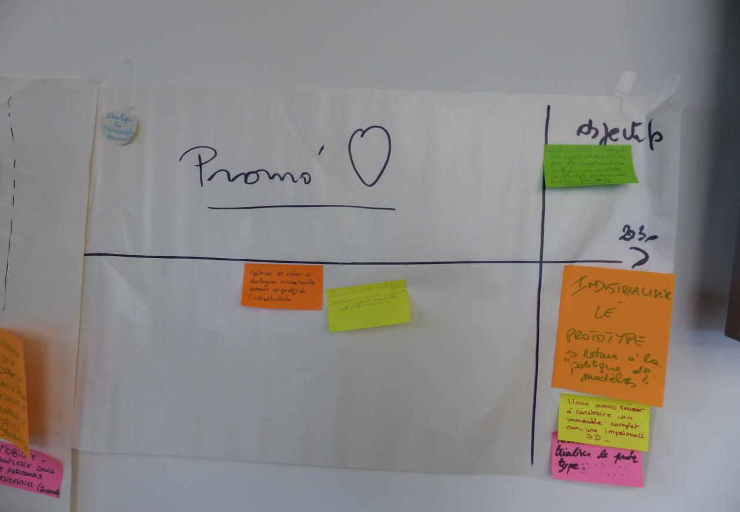
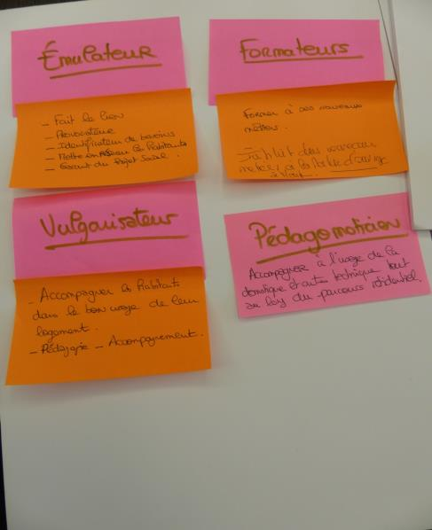
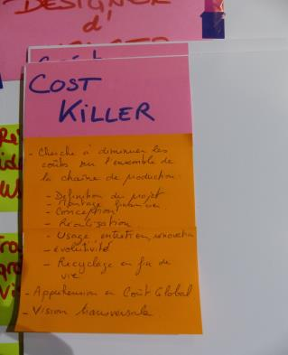
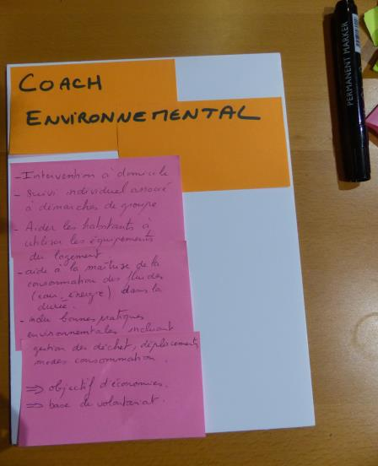
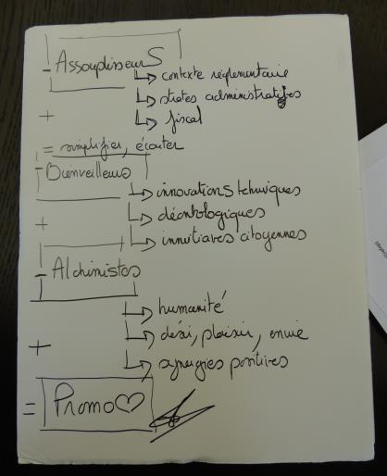
1. Accueil 35’
2. Atelier 1 : Partage des actions 1h20
3. Restitution en plénière 45’
4. déjeuner
5. Atelier 2 : constructions d’initiatives 1h
6. Restitution en plénière 1h
7. Conclusion et perspectives 15’

Slide 14
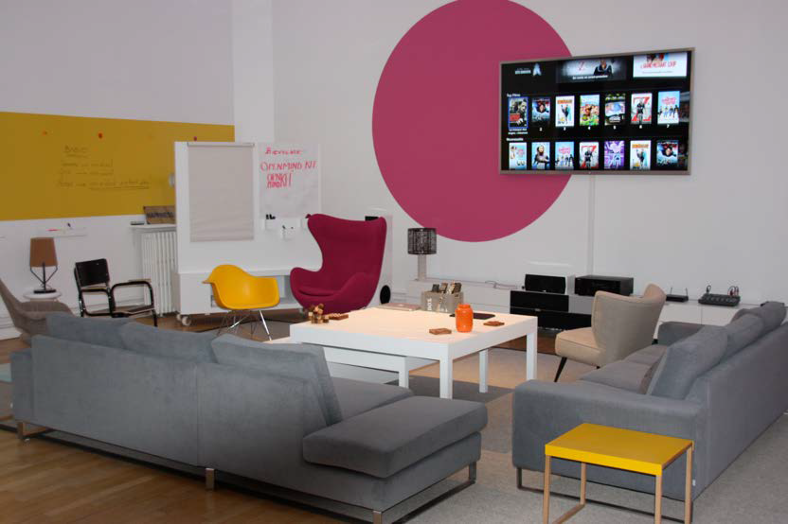
Modalités
1 atelier
10 tables rondes de 8 personnes
Diversité des profils

Slide 15
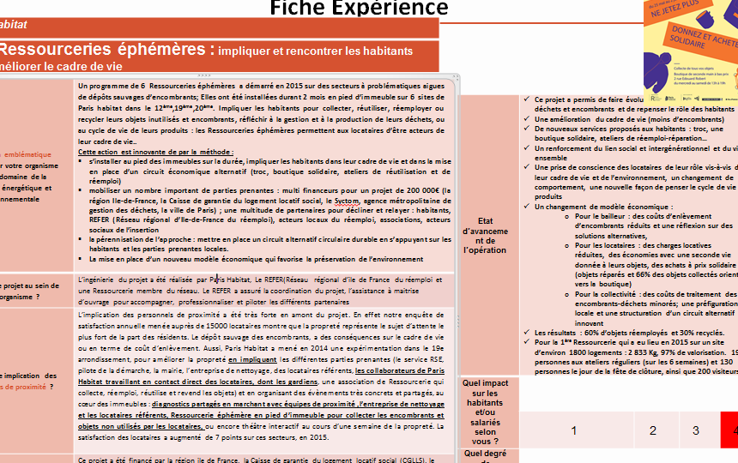
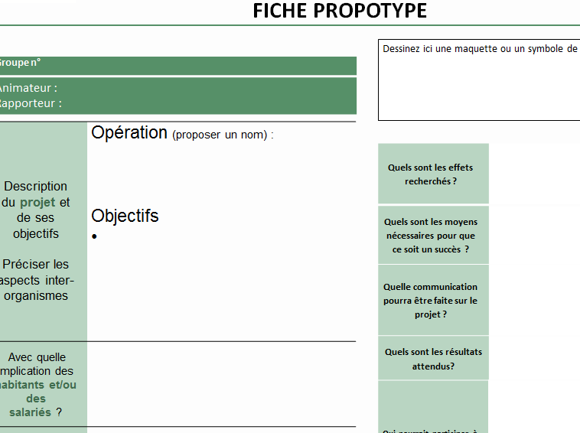
Des fiches pour partager les actions et construire des initiatives

Slide 16
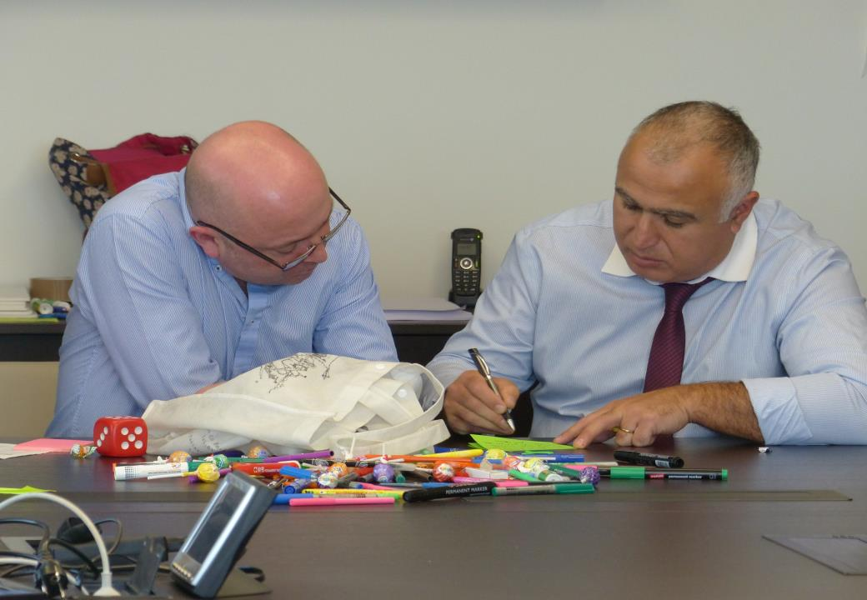

Slide 17
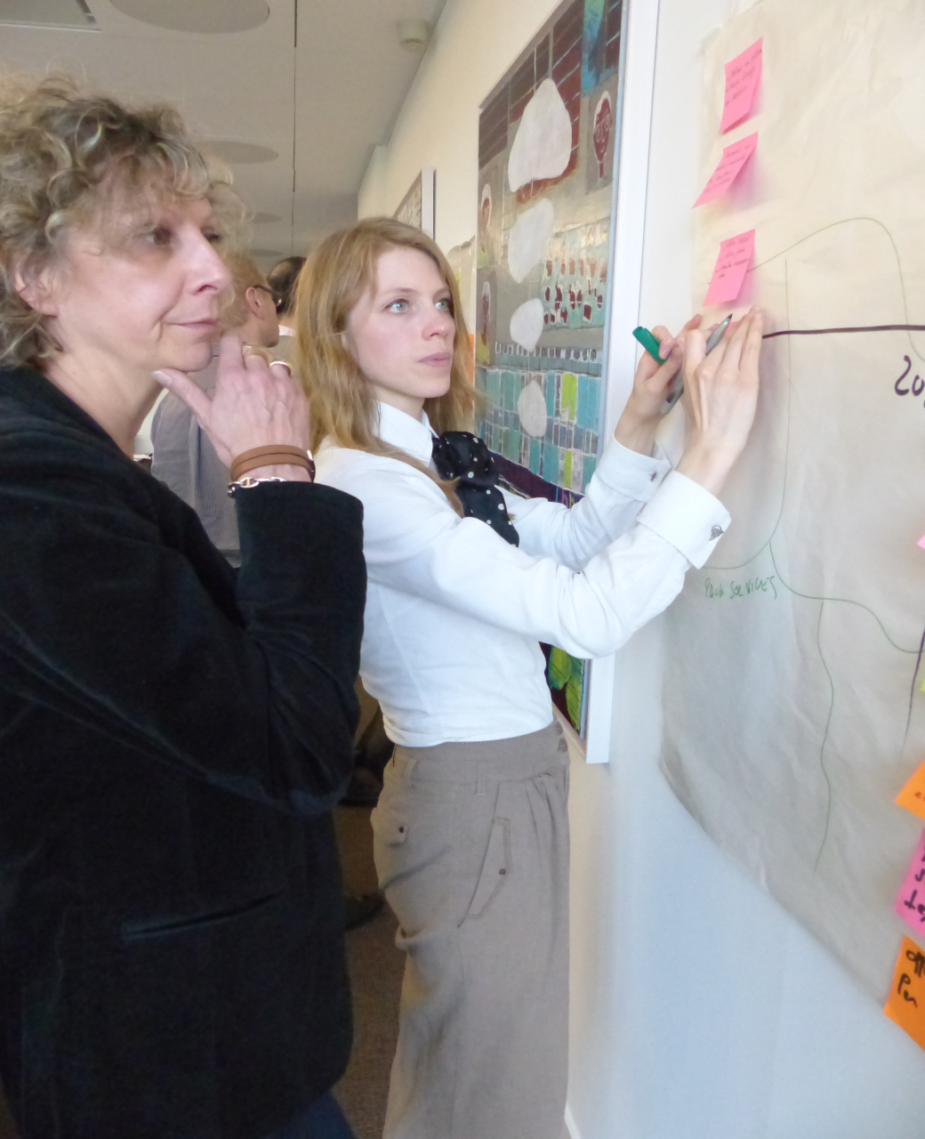
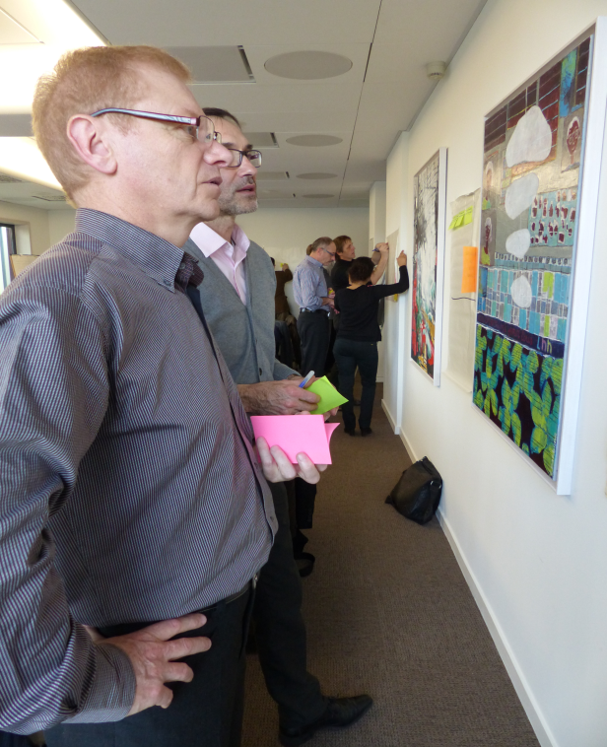

Slide 18
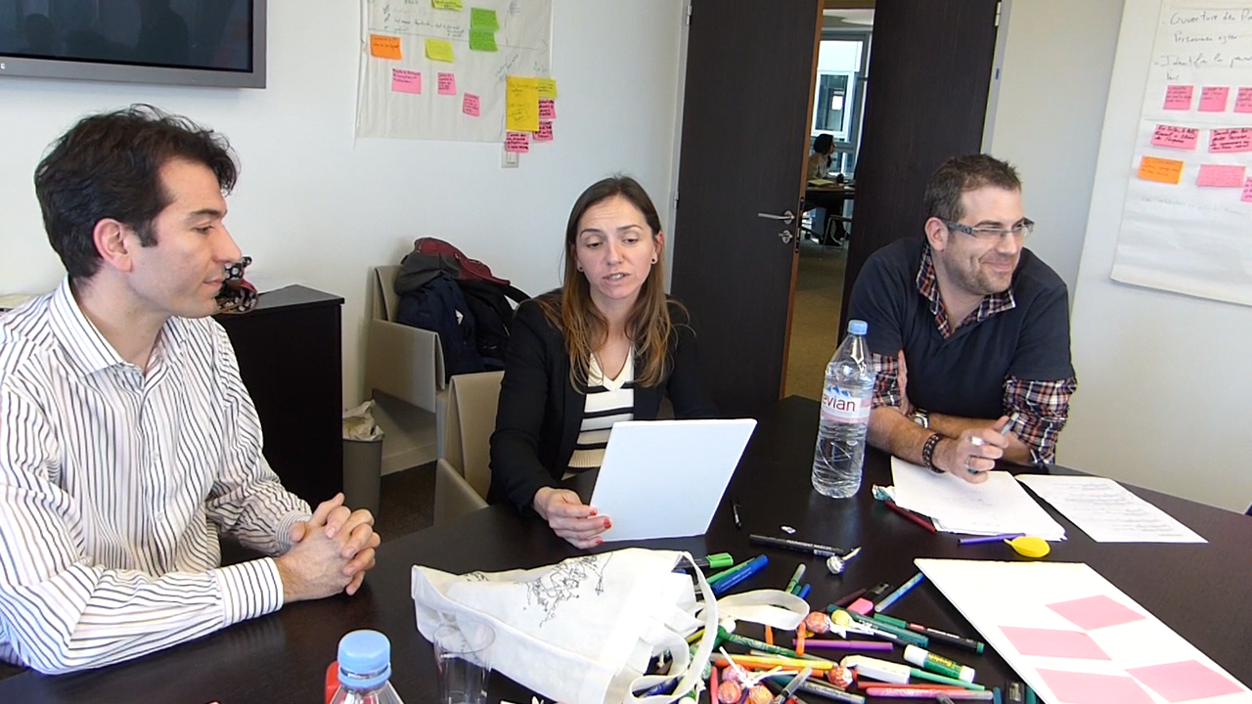

Slide 19

Quoi ?

Slide 20
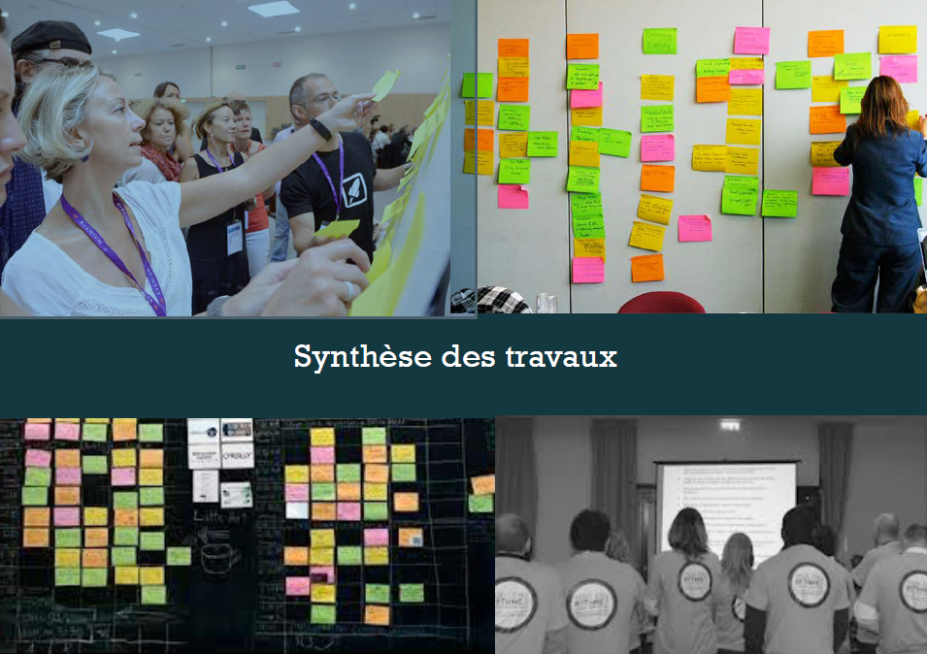
Résultats

Slide 21

PLAN CLIMAT ENERGIE AIR CARBONE
2022

Slide 22
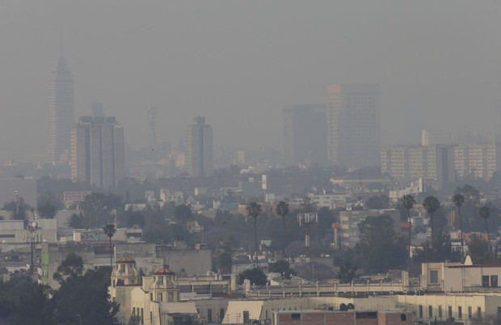

Slide 23
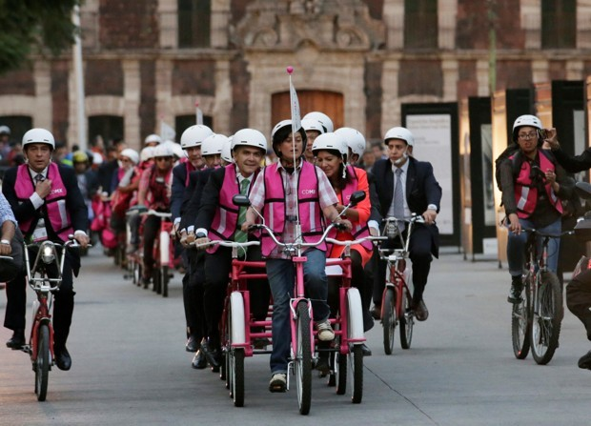

Slide 24
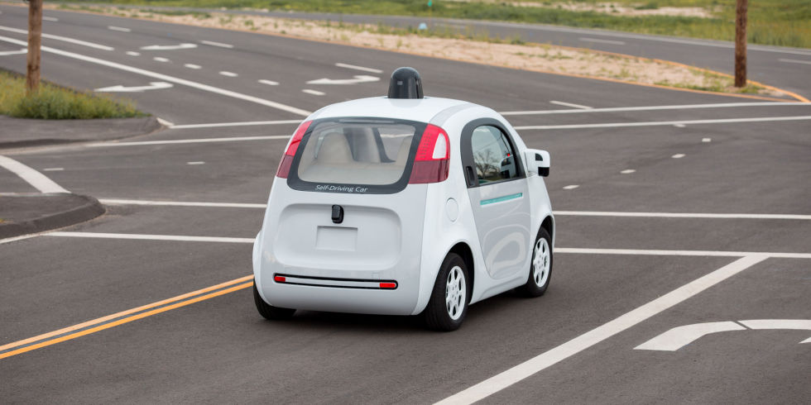

Slide 25
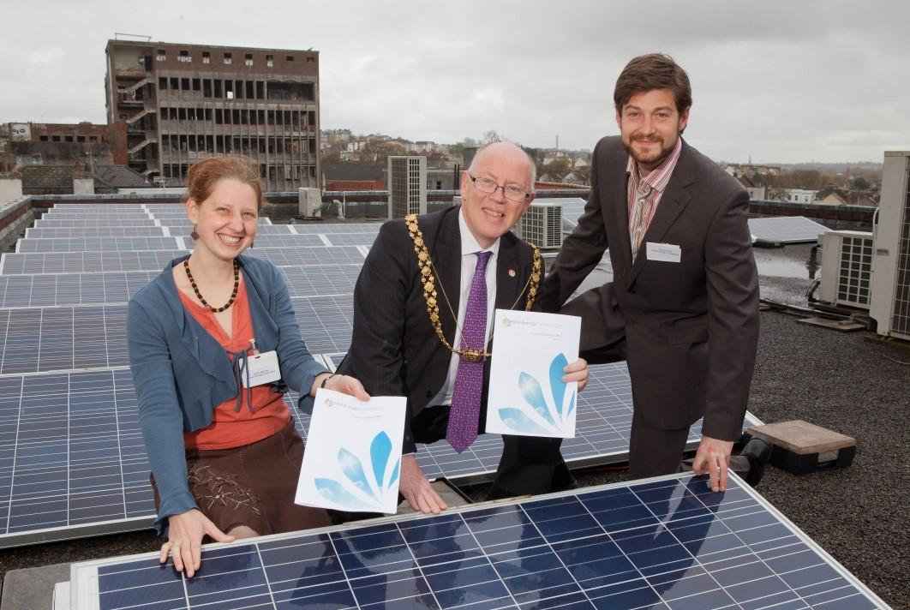

Slide 26
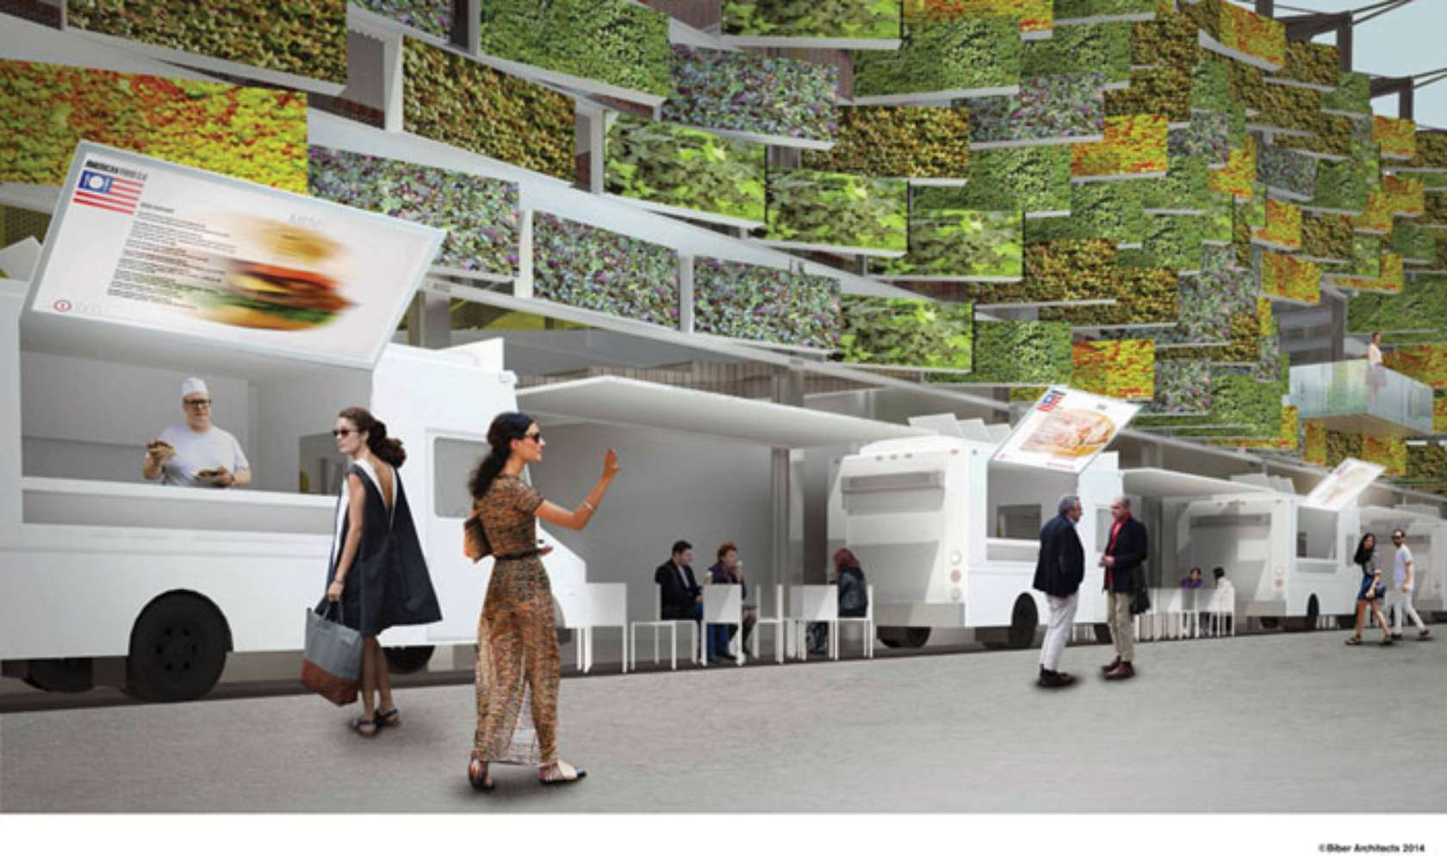

Slide 27
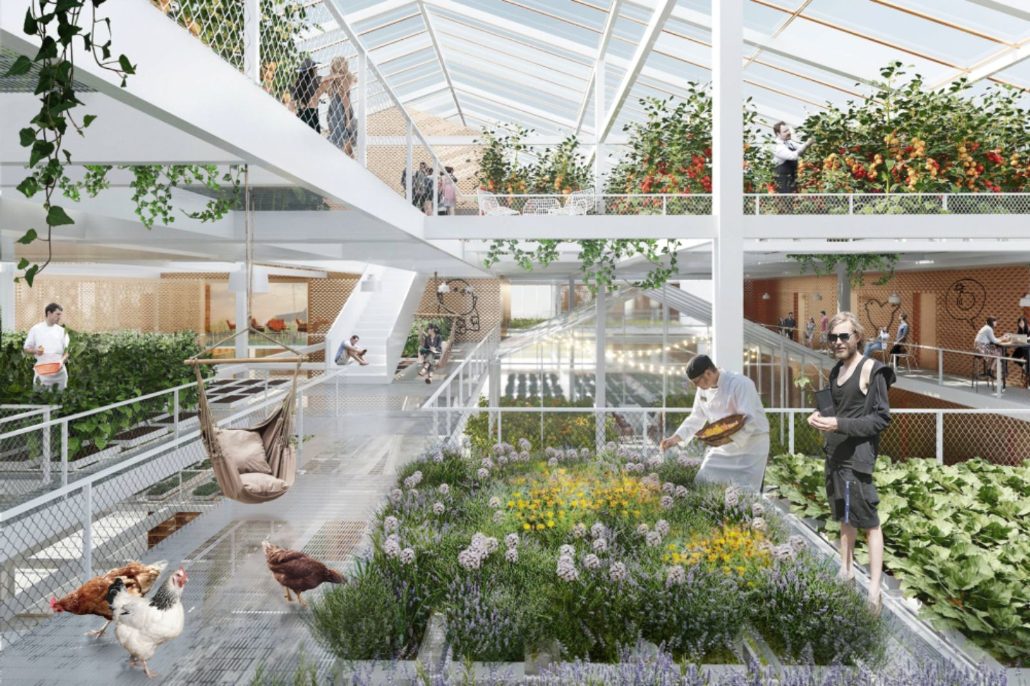

Slide 28
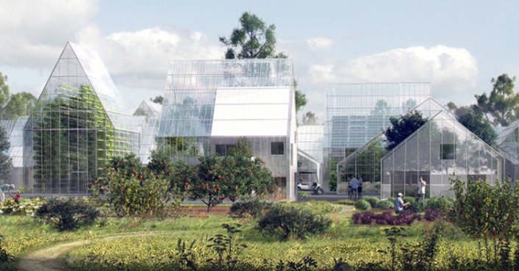

Slide 29
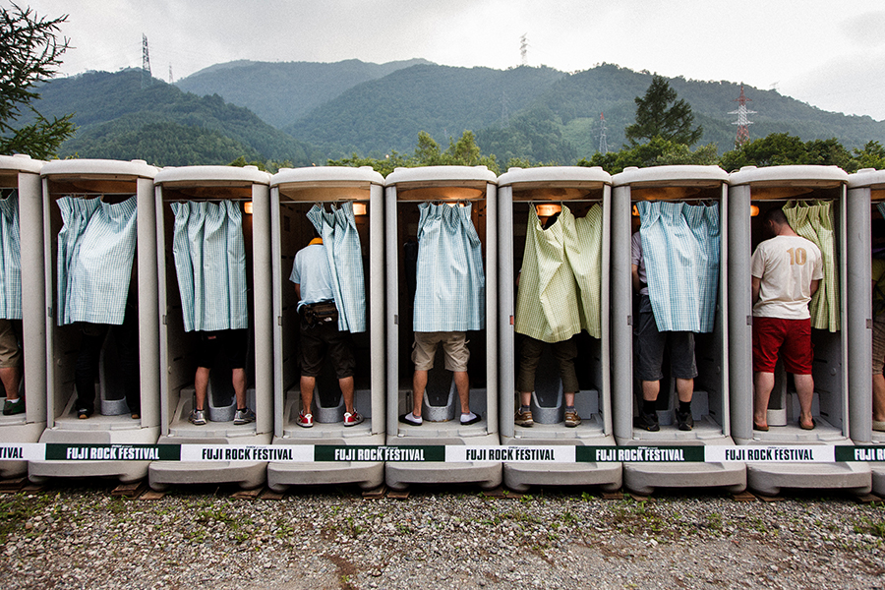

Slide 30
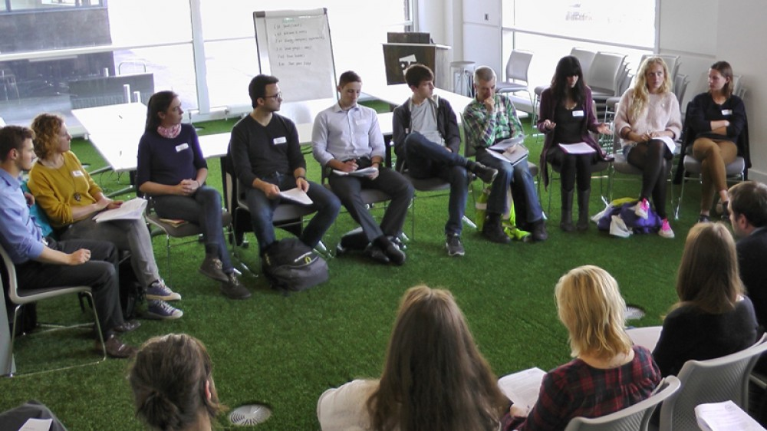

Slide 31

Résidence Les Pandas

Slide 32




CHEF PROJET

Slide 33




FEUILLE DE ROUTE

Slide 34
6 Axes prioritaires
Réduire les charges locatives des habitants et affecter une partie des économies à des projets portés par les habitants
Préparer l’appropriation des bâtiments à énergie positive, améliorer l’adaptation du patrimoine existant
Multiplier par 2 le recyclage des déchets en favorisant leur réemploi
Créer des emplois verts de proximité
Permettre l’accès à une consommation alimentaire locale de qualité
Proposer des solutions de mobilités actives pour chaque habitant

Slide 35








Toutes les solutions sont possibles

Slide 36
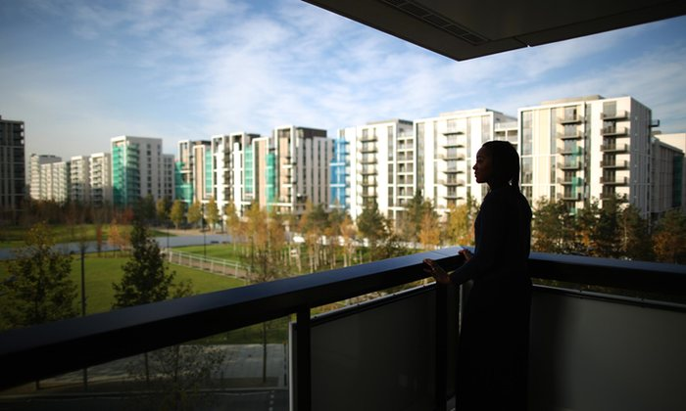

Slide 37

Quelle action pour mobiliser au mieux ?
Avec quel partenariat ?
Quelle association inter-bailleur ?

Slide 38
8 projets pour « Les Pandas »
« Deuxième chance, seconde vie »
Créer le quartier zéro déchet
Le pouvoir aux habitants
Une autogestion des charges par nos locataires
Acti-mouv’
Un logement = des mobilités
Vert’batim
Achats terres agricoles + Centrale d’achat bailleurs IDF
Fabrique circulaire
Des lieux pour vivre, se nourrir
Agri-smart
Des drones pour s’alimenter
Circulons, il y a tout à voir !
La circulation des biens et des compétences comme vecteur de qualité de vie
Win win
Smart grid interbailleurs + coopératives énergétiques + reversement de l’économie d’énergie en €

Slide 39

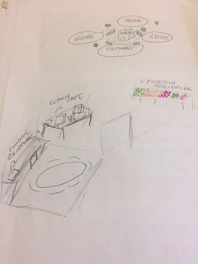
1.Deuxième chance, seconde vie
Circuit court
Ferme urbaine
Épicerie solidaire
Repair café
Déchets « combustables »
Appreneurs/apprenants autour des savoirs faire
Atelier cuisine
Jardinage
Garden/gardiens
Ambassadeurs verts
Création d’un lieu dédié « objectif zéro »
Site participatif

Slide 40

2. Le pouvoir aux habitants
Gestion par les habitants des espaces verts
Budget participatif (piloté par la collectivité)
GO
Coopérative énergétique (power panda)

Slide 41

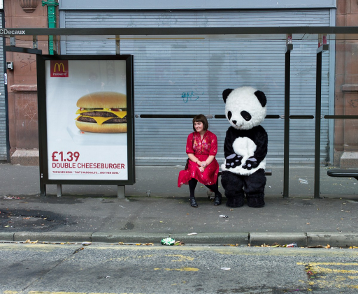
3. Acti-mouv’
Plateforme collaborative d’échange de services ou de supports de mobilité
Peer to peer de la mobilité
AOU / entreprises de services
Centres commerciaux (logistique)
Économie du partage
Santé = mobilités non motorisées

Slide 42

4. Vert’batim
Accès à une conso alimentaire locale, accessible et de qualité
Région
  Ceinture maraîchère, culture vivrière
  Conso saisonnalité
  Emplois exploitants
  Centrale d’achats
  Miam-miam-Car
Local
  Offre de restauration solidaire avec les CLIC

Slide 43
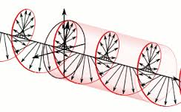
Fabrique circulaire
Restaurant social
Insertion par l’activité économique
Mutualisation des biens délaissés (bureaux, espaces…)
Compost
Production viviaire
Ateliers / formation
Livraison pour les plus âgés et dépendantes
Cantine HLM
Association de jardinage
Mécenat _ mécenat de compétences
Lien social
Lutte contre l’isolement Une meilleure santé
De la production locale Des emplois
Une équipe inter-bailleur
Communication adaptée et GRAND PUBLIC
Stand de dégustation (fini les mauvais sandwichs au congrès HLM)

Slide 44
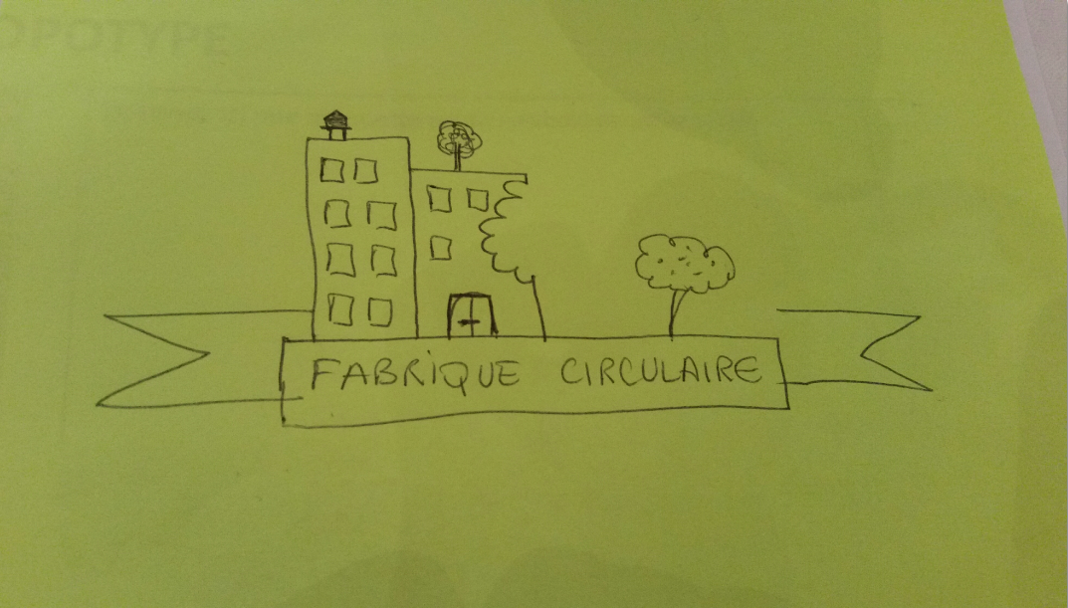
Fabrique circulaire

Slide 45
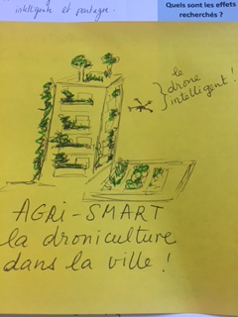
AGRI SMART
Distribution de paniers par drones
Le « droni culteur » - un gestionnaire pour
les SAE
Filière RD pour créer des outils
De nouveaux métiers (partenariat avec branche agricole)
Circuit court = diminution des dépenses alimentaires
Vente de services à l’exploitant – les mercredis de la courge
Animation d’ateliers
Une flotte de drone

Slide 46

Circulons, il y a tout à voir
Mutualisation d’un savoir faire inter-bailleurs
Un bailleur relais
Un outil : plateforme info via smart phone
Une appli simple
De l’autonomie locale
Des circuits courts
Faire venir les services – que les habitants soient à l’origine des demandes
Un nouveau rôle pour les bailleurs : être dealer de services

Slide 47

Win win
Un objectif de consommation
Reversement de l’économie d’énergie de manière pécunière
Création de coopératives énergétiques via les AR
Travail avec des commerces de proximité
Les habitants dépenses auprès des commerces de proximité

Slide 48


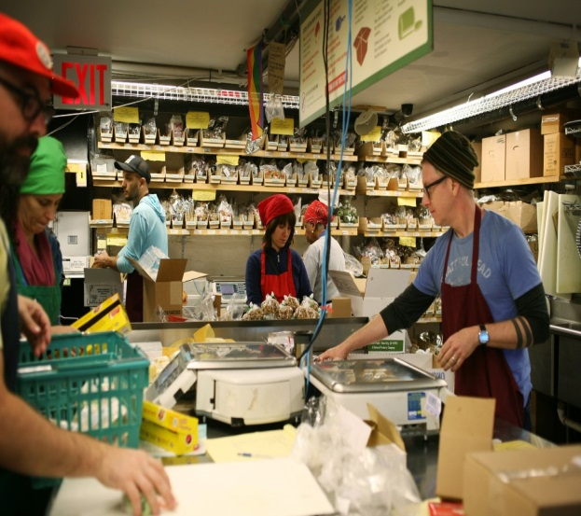


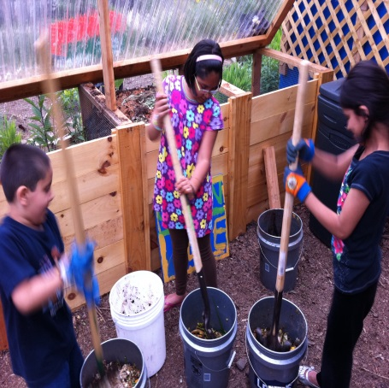
Un exemple ?
La coopérative « Bambou »

Slide 49
6 Axes prioritaires
Réduire les charges locatives des habitants et affecter une partie des économies à des projets portés par les habitants
Préparer l’appropriation des bâtiments à énergie positive, améliorer l’adaptation du patrimoine existant
Multiplier par 2 le recyclage des déchets en favorisant leur réemploi
Créer des emplois verts de proximité
Permettre l’accès à une consommation alimentaire locale de qualité
Proposer des solutions de mobilités actives pour chaque habitant

Slide 50
Conclusion et perspectives
Joachim Soëtard
Directeur de la Communication - USH

